Slide 1

LibreOfficeの最新動向
- コミュニティとプロダクトの面から -
小笠原 徳彦
LibreOffice日本語チーム

Slide 2





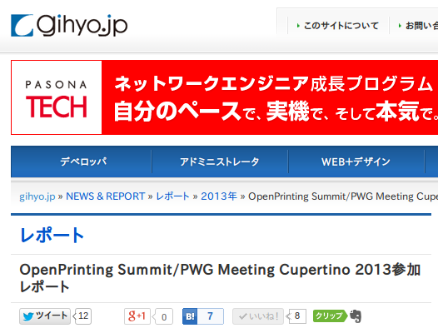
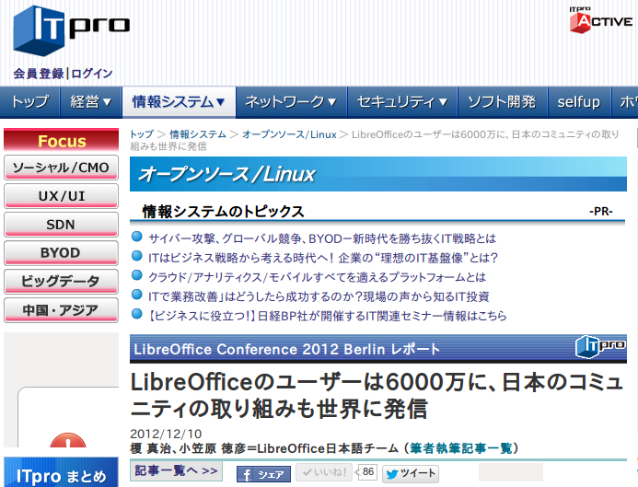


あんた誰？
小笠原 徳彦 （おがさわら なるひこ）
  Twitter: @naru0ga
日本語チーム メンバー
  平たくいうと雑用係です :-)
  「関東LibOオフ」発起人
Ubuntuユーザー
印刷技術大好き
たまに商業媒体に
書かせてもらったり

Slide 3
日本語チームとは
日本ローカルのコミュニティの裏方仕事を
するためのチーム
どんな裏方仕事があるの？
  広報活動したり、逆に日本の現状を世界に伝えたり
  TDFの公式アナウンスを翻訳したり
  みなさんが参加できるようにUIやWikiの翻訳ルールを決めたり、権限を管理したり
LibreOffice
グローバル
コミュニティ
LibreOffice
日本コミュニティ
日本の
LibreOffice
エンドユーザー
日本語チーム

Slide 4

ってなに？

Slide 5
には二つの意味がある
プロダクト：
自由なオフィススィート
コミュニティ:
世界中で活動している、透明でオープンなコミュニティ
オフィススィートであるLibreOfficeを提供するのが目的

Slide 6
素晴らしい自由なオフィススィートとしての

Slide 7
概要
Libre （フランス語） ~= 自由
マルチプラットフォーム
  Windows, Mac OS X, GNU/Linux
  クラウドサービスでも……という話は出ては消え……
  LibreOffice OnTablet は計画中？(iOS、Android)
Portableバージョン(Windowsのみ)
  インストールせずにUSBメモリに入れたものを実行できる
LGPLv3+ / MPL
拡張機能とテンプレート配布用リポジトリ

Slide 8
Open Document Format (ODF) と
相互運用性
ODF = LibreOfficeの標準ファイル形式
  OASISで定義されている
    最新は1.2 (ISO/IECで標準化作業中)
  完全にベンダーフリー
    LibO, AOO, MS Office, Google Drv, Calligra, Abiword, Gnumeric などがODFを扱える
  相互運用性をPlugFestで保証
その他の重要な相互運用のための機能
  ハイブリッドPDFエクスポート(ODFを埋め込んだPDF）
  OOXML、旧MS Office形式のインポート・エクスポート
  その他たくさんのファイルをインポート・エクスポート可能

Slide 9
LibreOfficeは
Microsoft Office互換ソフトウェアなの？
いいえ。LibreOfficeはMicrosoft Officeの互換品ではありません。
  「MS Office代用品」っていわないでね ;)
でもオフィススィートをMS OfficeからLibreOfficeに移行することはできる
  機能は近いところにあるし、相互運用性も頑張っている
互換品じゃないので移行の手間はタダじゃない
知的財産（文書）をベンダーフリーにできる、のが最大のメリット！
See https://wiki.documentfoundation.org/images/8/84/MigrationLibreOffice-ja.pdf

Slide 10
とMS Officeを比べてみる
機能 | LibreOffice | MS Office
ワープロ | Writer | Word
表計算 | Calc | Excel
プレゼン | Impress | PowerPoint（※１）
図形描画 | Draw | Visio（※２）（※３）
データベース | Base | Access（※２）
数式 | Math | 数式エディタ
（※１） 一番安いパッケージだと入っていない
（※２） 一番高いパッケージにしか入っていないので、
ほとんどの人には身近ではない（存在も知らない？）
（※３） ただしMS Officeの方が各ソフト内蔵の描画機能は
充実している

Slide 11
タイムベースリリース
保守的
See:
http://wiki.documentfoundation.org
/ReleasePlan
.4++
推奨
.2 or .3
早いもの
好き
.0
RC
ベータ
SOL = リリース(Start of Life)
EOL = サポート終了(End of Life)
master
4.2
EOL: 4.2.7
(2014/11/19)
4.3
EOL: 4.3.6
(2015/05/27)
now
2014-08
4.4 → SOL:
2014/10
time
「早さは正義」が俺達の信念
  開発者にとっては変更に大胆になれるのはメリット

Slide 12
透明性の高くオープンで活発なコミュニティ

Slide 13
LibreOffice, OpenOffice.org
そしてApache OpenOffice
LibreOfficeは:
  OpenOffice.orgの息子
  Apache OpenOfficeのお兄さん
コードベースは元々同じ(OOo)
でも完全に異なるプロジェクト
分岐
LibreOffice
OpenOffice.org
Oracleから
寄贈
Apache
OpenOffice

Slide 14
LibreOffice, OpenOffice.org
そしてApache OpenOffice (cont'd)
よくある誤解: 悪の帝国Oracle
  一般論は知らない
  けどLibreOfficeについてはそれは正しくない
オープンなプロジェクトと誰かが強くコントロールしているプロジェクト、どっちがいい？
Sunの時代からOOoプロジェクトはとても閉鎖的だった
  なのでオープン指向な開発者が別れてTDFを作った
    Oracleへの移管はトリガーを引いただけのこと
  OOoがApacheに寄贈されてAOOになったのはその後

Slide 15
The Document Foundation (TDF)
TDFとは？
  コミュニティの法的な後ろ盾
  ドイツで認定された非営利組織
  目的：オープンな標準に基づき、誰でも自由に用いることができるオフィスソフトウェアを育み、開発すること
ベンダー独立:
  アドバイザリーボード(※) は助言はできるが、投票は不可
すべてがオープン
  （ごく一部を除き）議論や決定は全員が参照できる
(※) AMD, CloudOn, Collabora, KACST, MIMO, Studio Storti, FRODEV, FSF, Google, Intel, Lanedo, RedHat, SPI, SUSE

Slide 16
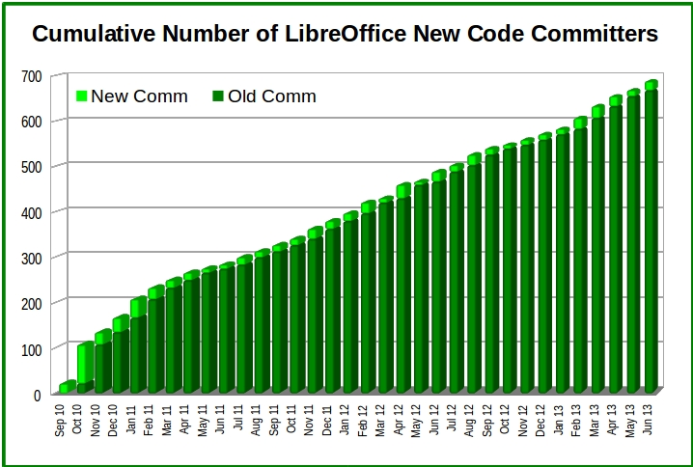
急速に成長するコミュニティ

Slide 17
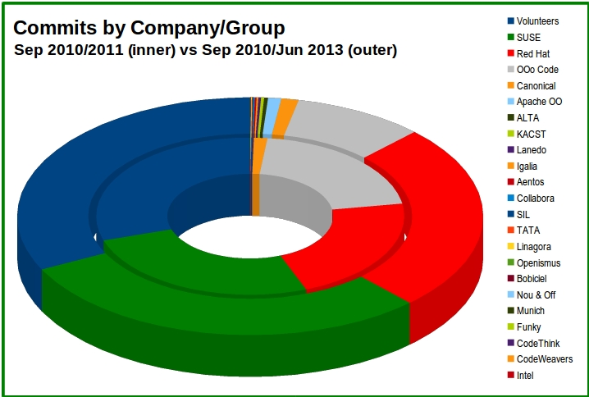
ボランティアとプロのバランスがとれた開発

Slide 18
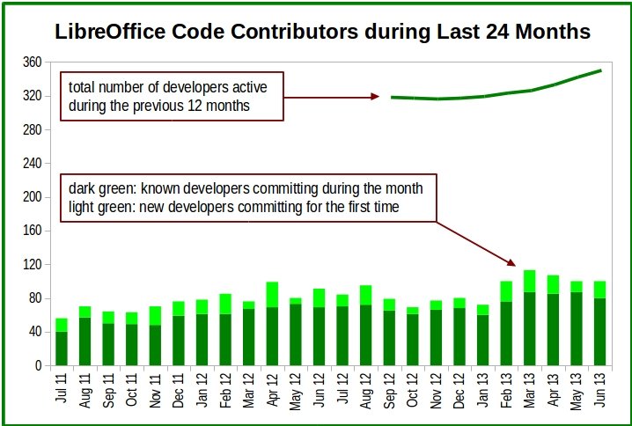
新入りへのドアはいつでも開いている

Slide 19
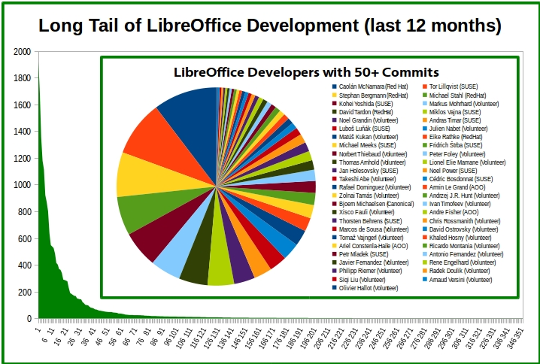
フルタイムで働いても、一回だけパッチ投げても
どちらのコミットも大歓迎

Slide 20

オープンで活発、かつスピーディな開発
MLやIRCによるオープンな議論
Gerritを用いた素早いコードレビュー
WebサービスPootleによる手軽な翻訳
長いQA期間の代わりにたくさんの単体テスト
古い/もう使われていないコードの除去など
Easy Hacksという開発の入り口
  入門開発者のための「簡単に直せるバグ」一覧
  https://wiki.documentfoundation.org/Development/Easy_Hacks

Slide 21
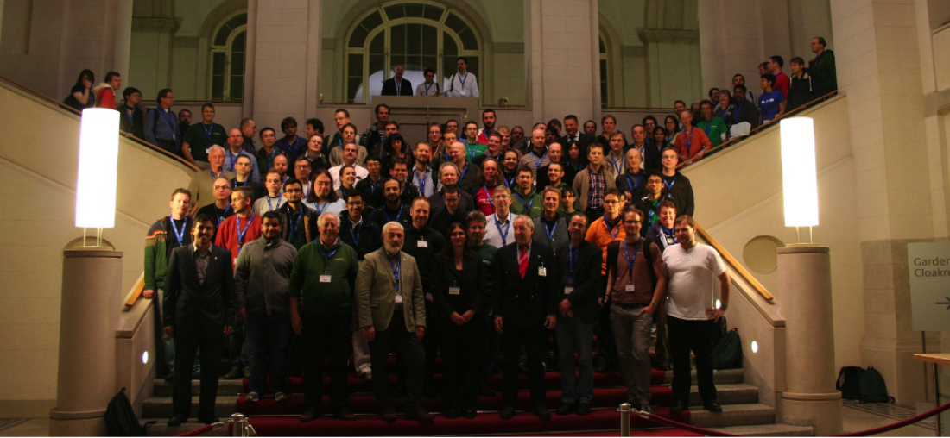
このコミュニティはステキだぜ！
Thanks for Florian Effenberger and his nice slide:
https://speakerdeck.com/floeff/
the-document-foundation-the-open-transparent-and-meritocratic-future-of-free-office-software

Slide 22
の現状

Slide 23
の国内の主なユーザー組織（敬称略）
自治体
  徳島県、会津若松市（福島県）、甲賀市（滋賀県）、
  久喜市（埼玉県）、湖西市（静岡県）
団体
  JA福岡市、苫小牧市管理組合
企業
  NTTコムウェア、住友電気工業
公表してないだけで使ってる企業団体はもっと多いと思います

Slide 24
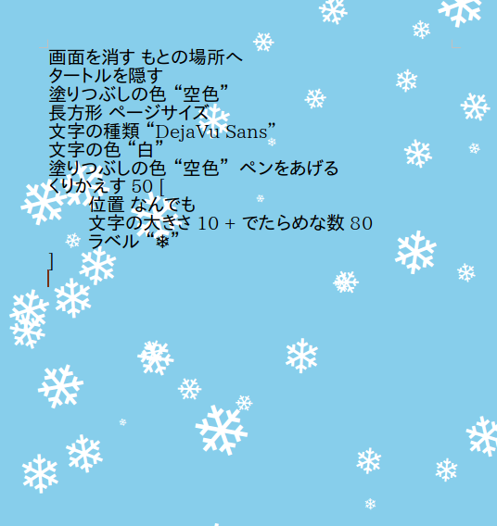
のステキな機能たち
DrawかわいいよDraw
  レイヤー機能なども持つ本格的ドローソフトウェア
  Office的な操作感で使えるのが素敵
LibreLogo!
  教育用プログラミング言語
  LogoがWriterに搭載！
    誰だワープロにプログラミング
    機能をつけた奴は（褒めてる）
  日本語でもプログラミングできる
    プログラムで描いた図形は
    他のソフトにコピペできるので
    ちょっと実用的（かも？）

Slide 25
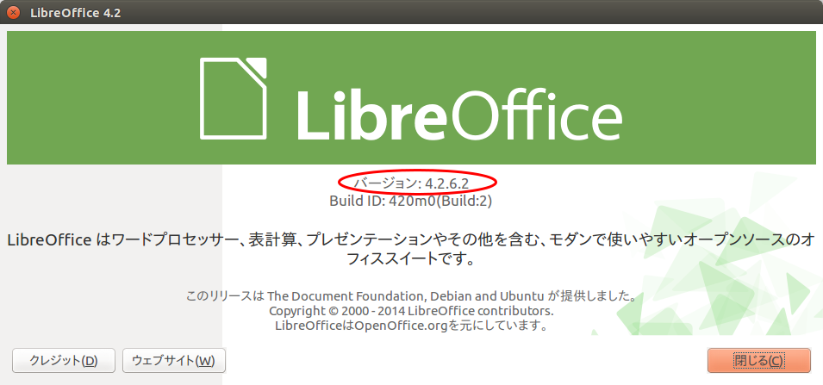
の現行バージョン
の、前に、バージョン番号の読み方など
4.2.6.2
MAJOR: 機能の追加変更・細かいバグ修正。
6ヶ月に一度リリース
MINOR: 大きな不具合と翻訳の修正。毎月リリース
SUFFIX: 「テスト用に何回リリースされたか」を示すだけで利用者には不要
MAJOR
MINOR
SUFFIX

Slide 26
オススメバージョンとかとか
保守的
See:
http://wiki.documentfoundation.org
/ReleasePlan
.4++
推奨
.2 or .3
早いもの
好き
.0
RC
ベータ
SOL = リリース(Start of Life)
EOL = サポート終了(End of Life)
master
4.2
EOL: 4.2.7
(2014/11/19)
4.3
EOL: 4.3.6
(2015/05/27)
now
2014-08
4.4 → SOL:
2014/10
time
今なら安定してきた4.2系（4.2.6がもうじき）
  4.3は出たばかりなのでお試ししつつ……ですね

Slide 27
4.3の新機能紹介
2014/07/30: LibreOffice 4.3.0リリース！
  ドタバタで色々ありましたが、7月中に出て一安心 :)
リリースノート[1] とRC3を触った感触より
  [1] https://wiki.documentfoundation.org/ReleaseNotes/4.3/ja
気になる機能があったら「4.2系を残した上で」試してみてくださいね！

Slide 28
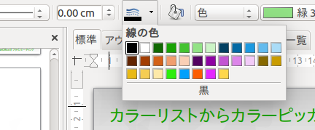
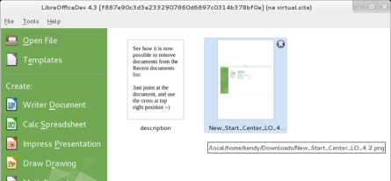
4.3の新機能紹介（全体）
カラーピッカーの改善
  以前からの色リストより
  わかりやすい
  ただし適用されたのは一部
スタートセンター改良
  プレビューペインでODF
  以外のプレビューも表示
  「最近使用したドキュメント」
  を選んで削除可能に
HiDPIサポート（4.2.3から導入済）

Slide 29
4.3の新機能紹介（全体）
インポートフィルタの強化
  PDFの表現力互換性向上
  OOXMLの互換性向上
    今までサポートされていたOOXML TransitionalだけでなくOOXML Strictもサポート
  古いMac用のインポーターが沢山追加（※）
アクセシビリティ（Windows）
  読み上げソフト対応でIAccessible2が標準に、Java Access Bridgeのサポート廃止
（※）参考：Document Liberation Project
http://www.documentliberation.org/

Slide 30
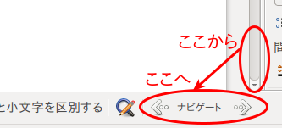
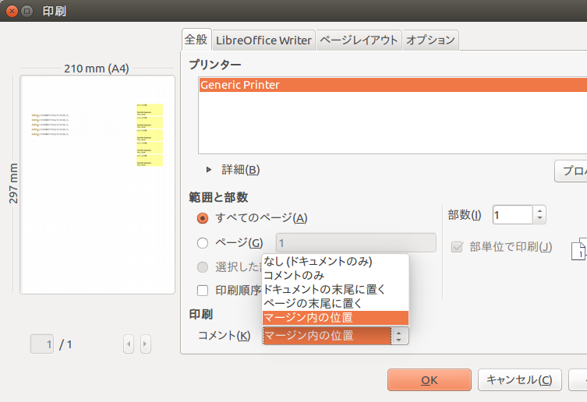
4.3の新機能紹介（Writer）
段落に含める文字数が16bit（65535字）から32bit（2147483647字）に拡張
ナビゲーションボタンが移動
  見やすく、押しやすくなった
コメントを、ページ全体を
縮小してその余白に印刷
できるようになった
DOC、DOCX、RTF
からネストしたコメントを
インポートできるように
ココ

Slide 31

4.3の新機能紹介（Writer）
ツールバー／サイドバーの
文字拡大・縮小ボタン強化
  拡大側が72pt上限だったのを
  制限撤廃
  図形オブジェクト内の文字も対象に
ソフトハイフン強化
  ヨーロッパ系言語を使う人には嬉しいかも
テキスト枠周りの強化
  相対サイズ指定で基準が「段落」「ページ」が選べるように
  垂直アライメントの指定が可能に

Slide 32


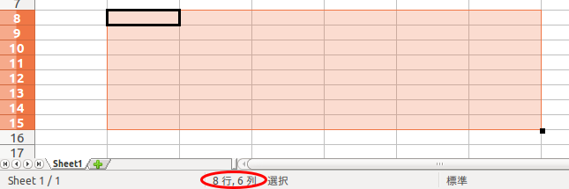
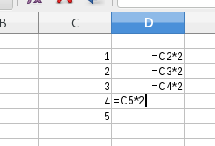
4.3 の新機能紹介（Calc）
セル式で同じセルを
複数回参照したとき
の見え方が改善
選択した行・列数が
ステータスバーに
表示されるように
Ctrl-' で上のセルからセル
式をコピーしてくることが
できるように

Slide 33
4.3の新機能紹介（Calc）
数式中にテキストセルを参照したときの扱いを設定可能に
  エラー扱い、0として扱う、一意に決まるときのみ数値に、ロケールにしたがって変換、の四通り
ピボットテーブルのデータフィールドが行だけでなく列(=デフォルト)を指定できるようになった
グラフのプロパティマッピング
機能（＝セルの値により色を
変える機能）が追加
  UIは洗練されていないが……

Slide 34
4.3の新機能紹介（Calc）
数式エンジン
  OOXMLとの相互運用性向上のため、今回もまた大量のセル関数が追加
GAMMA.DIST, GAMMA.INV, GAMMALN.PRECISE, LOGNORM.DIST, LOGNORM.INV, NORM.DIST, NORM.INV, NORM.S.DIST, NORM.S.INV, T.DIST, T.DIST.2T, T.DIST.RT, T.INV, T.INV.2T, T.TEST, PERCENTILE.EXC, PERCENTILE.INC, PERCENTRANK.EXC, PERCENTRANK.INC, QUARTILE.EXC, QUARTILE.INC, RANK.EQ, RANK.AVG, MODE.SNGL, MODE.MULT, NEGBINOM.DIST, Z.TEST, FLOOR.PRECISE, CEILING.PRECISE, ISO.CEILING, NETWORKDAYS.INTL, WORKDAY.INTL, ERF.PRECISE, ERFC.PRECISE

Slide 35
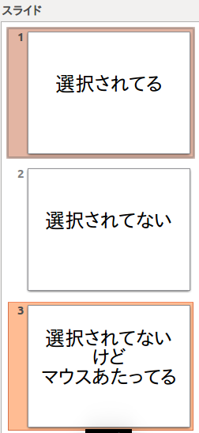
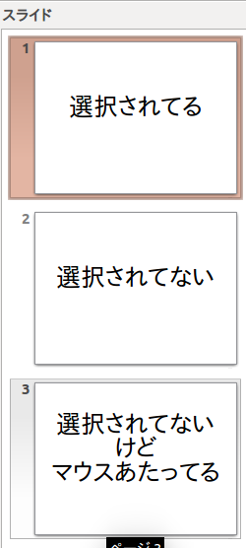
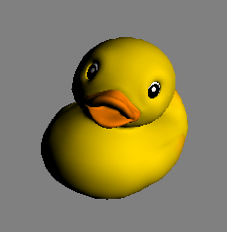
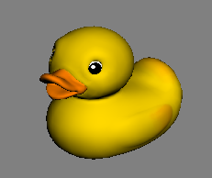
4.3の新機能紹介（Impress/Draw）
スライドペインの改善
  選択／非選択と、マウス
  オーバーしてる／してない
  の区別がつきやすくなった
glTF形式の3Dモデ
ルが挿入可能に
  今のところOS XとLinux
  のみ

Slide 36
4.3の新機能紹介（Base）
LibreOffice BasicからBaseのデータベースをアクセスできるAccess2Baseを同梱
  Basicマクロからデータベースに読み書きが可能

Slide 37
4.3の新機能紹介（まとめ）
今回は「こんな機能が追加になったよ！」というハデなものはそんなにない
どちらかというと使い勝手のリファインが多め
追加された機能は、まだ練りこみが甘かったり不安定だったりするものも多い
でもタイムベースリリースなプロダクトとして、着実に進化していることは望ましいこと
品質やパフォーマンス向上にも注力されている
詳しくはこちらのブログを！
https://people.gnome.org/~michael/blog/2014-07-29-under-the-hood-4-3.html

Slide 38
おまけ

Slide 39
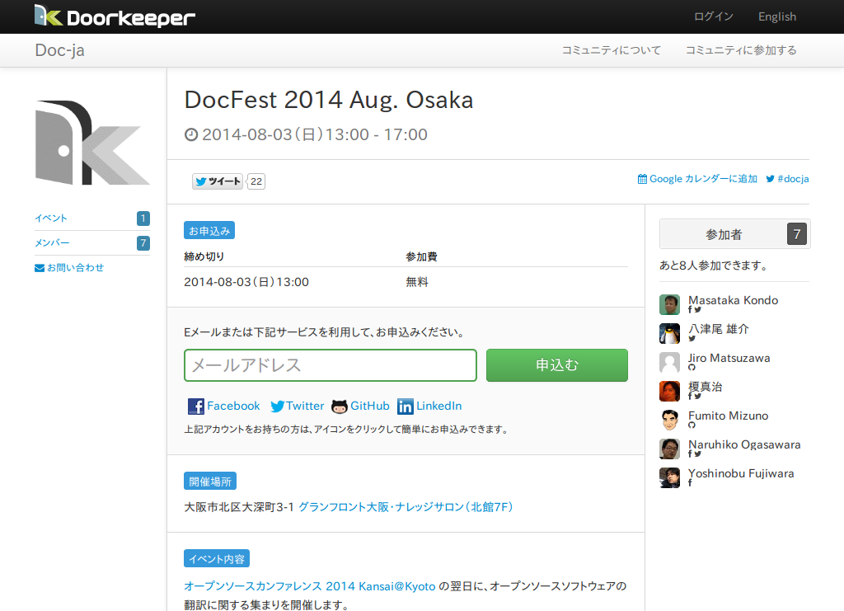
DocFest 2014 Aug. Osaka
http://doc-ja.doorkeeper.jp/events/13485

Slide 40
Happy LibreOffice Life!
… ブースにも遊びに来てくださいね :)

